Slide 1
开 发 数 据 库 程 序

Slide 2
本章内容
SQL基础
初识JDBC
常用的几种数据库连接Access数据库
连接SQL Server数据库
连接MySQL数据库

Slide 3
SQL基础
数据定义
1．数据库操作
2．表操作
创建表
修改表。
删除表。
3．索引操作
建立索引。
删除索引。

Slide 4
SQL基础
数据操纵
SQL的数据操纵功能包括SELECT、INSERT、DELETE和UPDATE共4个语句，即检索查询和更新两部分功能。在下面内容中，将分别介绍上述功能的实现。
1．SQL查询语句
2．SQL更新语句
（1）修改。
（2）删除。
（3）插入。

Slide 5
初识JDBC
JDBC API
JDBC 是一组个抽象层次较低的“低级”接口，也就是说，它会用于直接调用SQL命令。在这方面它的功能极佳，数据库连接API易于使用，但它同时也被设计为一种基础接口，我们在它之上进一步可以建立抽象层次更高的高级接口和工具。这些高级接口是“对用户友好的”接口，它使用的是一种更易理解和更为方便的API，这种API在幕后被转换为诸如JDBC这样的低级接口。

Slide 6
初识JDBC
JDBC驱动类型
JDBC是应用程序编程接口，描述了一套访问关系数据库的标准Java类库，并且还为数据库厂商提供了一个标准的体系结构，让厂商可以为自己的数据库产品提供JDBC驱动程序，这些驱动程序可以直接访问厂商的数据产品，从而提高了Java程序访问数据库的效率，从大体上来说在Java程序设计中，JDBC可以分为以下4种驱动。
（1）JDBC-ODBC桥。
（2）本地API驱动。
（3）网络协议驱动。
（4）本地协议驱动。

Slide 7
初识JDBC
JDBC的常用接口和类
JDBC为我们提供了一系列独立于数据库的统一API来执行SQL命令，JDBC API由以下常用的接口和类组成。
（1）DriverManager。
（2）Connection。
（3）Statement。
（4）PreparedStatement。
（5）ResultSet。

Slide 8
初识JDBC
JDBC编程的一般步骤
JDBC编程的基本步骤如下所示。
（1）注册一个数据库驱动driver
（2）建立连接
（3）获得一个Statement对象
（4）通过Statement执行SQL语句
（5）处理结果集
（6）调用.close()方法关闭数据库连接并释放资源

Slide 9
连接Access数据库
Access数据库介绍
Access是微软Office工具中的一种数据库管理程序，它可赋予用户更佳的用户体验，并且新增了导入、导出和处理XML数据文件等功能。
Access适用于小型商务活动，用以存贮和管理商务活动所需要的数据。Access不仅是一个数据库，而且具有强大的数据管理功能，可以方便地利用各种数据源，生成窗体（表单）、查询、报表和应用程序等。利用ASP开发小型项目时，Access往往是首先被考虑的数据库工具。它以操作简单、易学易用的特点而受到大多数用户的青睐。

Slide 10
连接Access数据库
连接本地Access数据库
在JDK 1.6以前的版本中，JDK都内置了Access数据库的连接驱动。但是在JDK1.8中不再包含Access桥接驱动，开发者需要单独下载Access驱动jar包（Access_JDBC30.jar），而JDK1.1到JDK1.6，包括JDK1.9都是自带Access驱动，不需要单独下载。

Slide 11
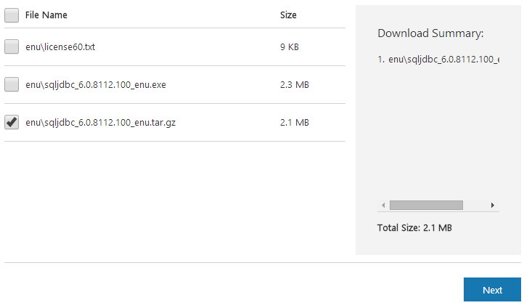
连接SQL Server数据库
下载并安装SQL Sever 2016驱动
要想使用Java语言连接SQL Server 2016数据库，需要下载并配置对应的JDBC驱动程序。

Slide 12
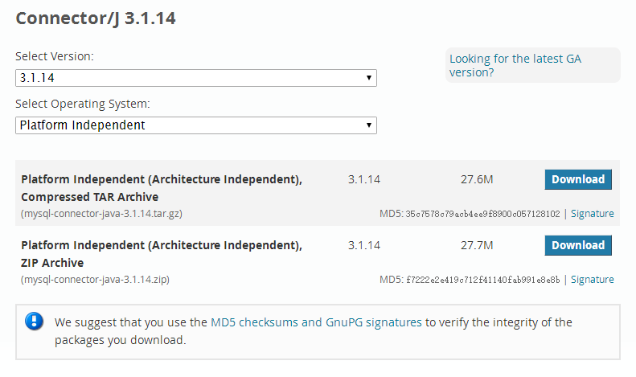
连接MySQL数据库
下载并配置MySQL驱动
MySQL的JDBC驱动是很好下载的，用户可以通过搜索引擎搜索关键字“MySQL jdbc”来获得，笔者建议读者登录MySQL官方网站（通常是https://dev.mysql.com/downloads/connector/j/）下载JDBC驱动，官方下载页面效果如图22-14所示。

Slide 13
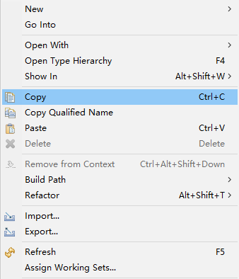

连接MySQL数据库
将MySQL驱动加载到Eclipse
在现实应用中，绝大多数开发者使用Eclipse或MyEclipse等IDE工具来开发Java程序，Eclipse和MyEclipse的驱动配置是一样的。

